Slide 1
Prosjektrapport: **
Vy Benedikte Vo 2024

Slide 2
Innhold
1. Introduksjon
2. Projektplan
2.1. Database
3. Nettverkstegning
3.1. Backup
3.2. Brukerveiledning
4. Lover å være oppermerksom på
5. Risikoanalyse
5.1. Tiltaksplan
6. Egenevaluering

Slide 3
1. Introduksjon
Prosjektet er laget for ungdommer. En slags text-based game hvor du tar valg og kommer deg til forskjellige konklusjoner påvirket av valgene dine.
Ville lage det fordi det var gøy i terminoppgaven og jeg har lyst til å utdype løsningen.
Bruk av JS, PHP, SQL osv. Var ok å bruke under terminoppgave
Evt samarbeid
Eksterne avhengigheter

Slide 4
2. Prosjektplan
Skal jobbe med høyere sikkerhet ovenfor websiden:
Bruk av PDO som er mer sikkert enn vanlig mysqli.
Ha en annen bruker enn root i databasen.
Ha en backup.

Slide 5
2.1 Database
Jobbe med fremmednøkler
For rolleutdeling slik at ikke alle brukere har samme autoritet
dss

Slide 6
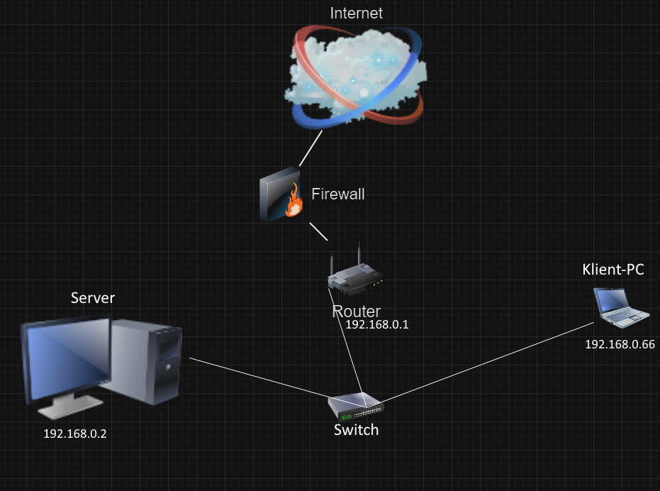
5. Dokumentasjon
Nettverkstegning
Backup-rutiner
Teknisk dokumentasjon
Brukerveiledninger
Relevante lenker

Slide 7
3. Nettverkstegning:

Slide 8
3.1. Backup
Windows backup
Folder backups
Ha en backup version av projektet (ukentlig)

Slide 9
3.2. Brukerveiledning
FAQ
Hvordan spiller du spillet?
Kan jeg få tilbake progressjonen jeg hadde uten å ha lagret?
Osv
En for sluttbruker, annen for IT-lærling
Introduksjonsvideo

Slide 10
6. Kartlegging av lovverk
Hvilke lover og regler må dere som systemeiere kjenne til?
Hvilke grep må gjøres for å oppfylle lovverket?

Slide 11
4. Lover å være oppmerksom på

Slide 12
7. Risikoanalyse og tiltaksplan
Gjennomføre kort risikoanalyse av prosjektet
Tiltaksplan legges ved
Dette skal vi ha mer om

Slide 13
5. Risikoanalyse

Slide 14
5.1. Tiltaksplan

Slide 15
6. Egenevaluering
Skrives mot slutten av prosjektet

